Slide 1



EL PRECIO DE LA DISCAPACIDAD

Slide 2
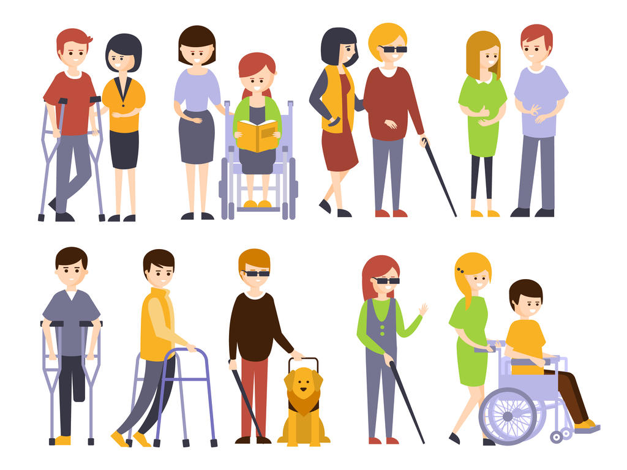
índice
1. Introducción
2. Objetivos
3. Aclaración
4. Relación entre el entorno y la aparición de discapacidades
5. Descripción de las discapacidades en España
6. Relación entre el entorno y la evolución de las discapacidades
7. Conclusiones finales

Slide 3
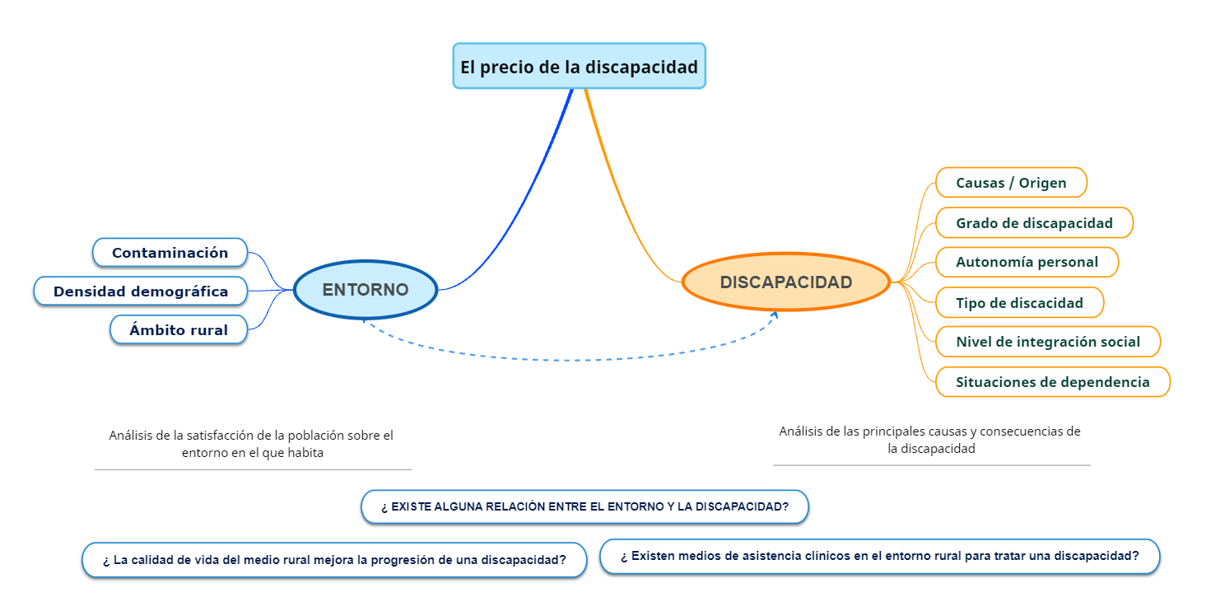
INTRODUCCIÓN

Slide 4

OBJETIVOS
Conocer cuáles son las causas más comunes de que aparezca una discapacidad.
Analizar qué causas están relacionadas con el entorno en el que habita el discapacitado.
Estudiar el efecto que tiene la contaminación en la aparición de ciertas minusvalías.
Analizar el efecto que tiene la densidad demográfica y el ajetreo del medio urbano en la aparición de ciertas minusvalías.
Comparar las características del medio rural y el medio urbano, y determinar qué ámbito es mejor para prevenir la aparición de minusvalías.
Analizar el nivel de satisfacción de la sociedad con el entorno en que vive.

Slide 5
Estudiar el grado de minusvalía y autonomía personal de la mayor parte de los discapacitados.
Estudiar el nivel de integración social de los minusválidos en la sociedad actual.
Analizar los medios clínicos disponibles para los discapacitados en los pueblos y en las ciudades.
Determinar si la calidad de vida del medio rural mejora la progresión de una discapacidad.
Analizar los problemas económicos discapacitados y las características de sus cuidadores.
Reflexionar sobre la relación que existe entre la discapacidad y el entorno en el que vive el discapacitado.

Slide 6


METODOLOGÍA
Indicadores de la calidad de vida
Encuesta de Discapacidad, Autonomía Personal y Situaciones de Dependencia
Encuesta de Integración Social y Salud
Encuestas sobre Discapacidades. Microdatos

Slide 7

Formato de todas las bases de datos: CSV

Slide 8

ACLARACIÓN
"Personas con discapacidad"
Convención Internacional por los Derechos de las Personas con Discapacidad de Naciones Unidas (ONU).
Derechos Humanos
NO es un individuo incapacitado
Barreras en el entorno que dificultan su vida cotidiana
"Nadie es más válido que otra persona"

Slide 9

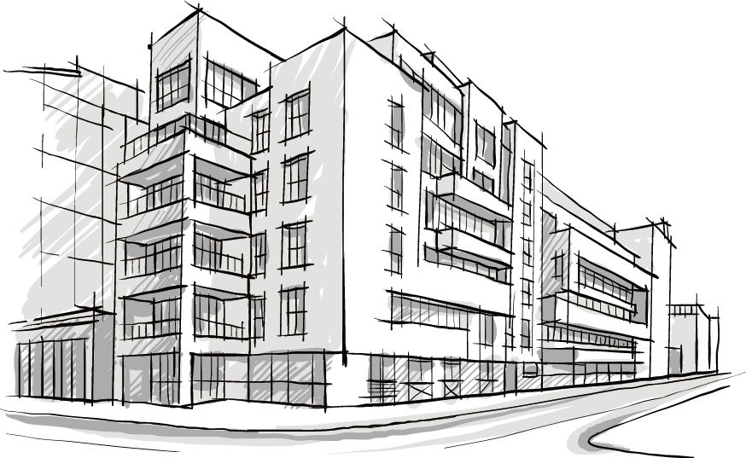
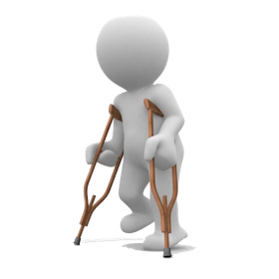
RELACIÓN ENTRE EL ENTORNO Y LA APARICIÓN DE DISCAPACIDADES

Slide 10
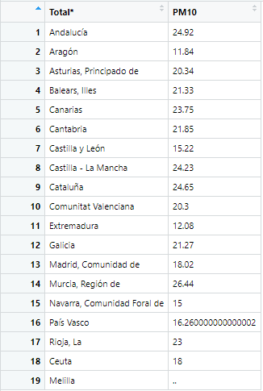

ANÁLISIS DEMOGRAFÍA
character
double
Media: 19.91
Mediana: 20.805
Mínimo: Aragón
Máximo: Murcia
Proporción de habitantes en función de su tamaño

Slide 11
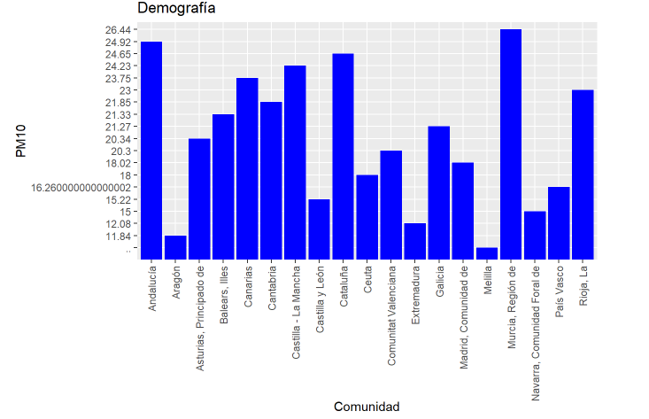
¿Una proporción demográfica baja refleja que esa comunidad tendrá muchos pueblos?

Slide 12
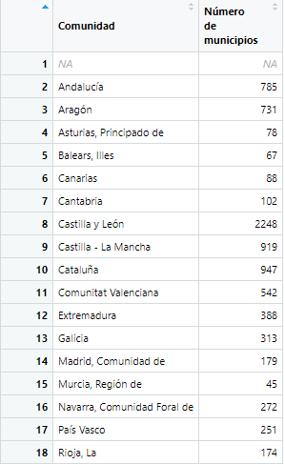
PROPORCIÓN DE PUEBLOS
character
double
Media: 478.2
Valores extremos
Mediana: 272
Mínimo: Murcia
Máximo: Castilla y León
Una densidad demográfica baja refleja que esa comunidad estará más deshabitada, algo típico de las regiones rurales.

Slide 13
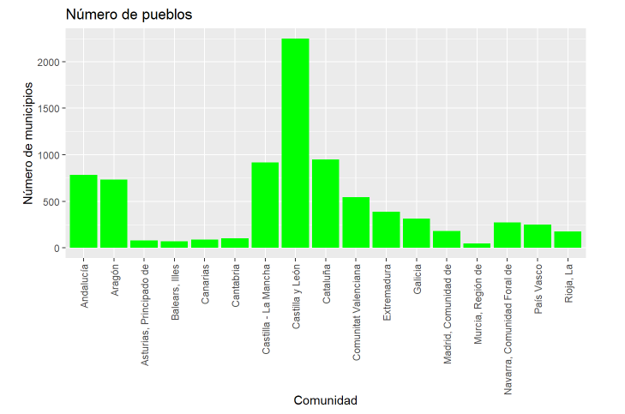

Slide 14


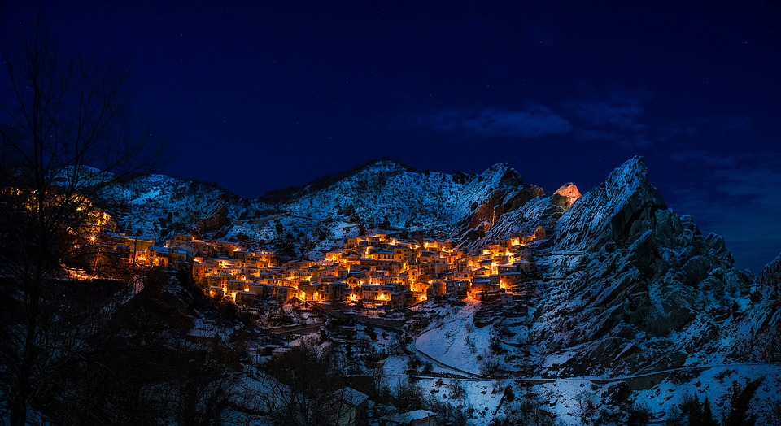

Comunidades representativas
COMUNIDADES RURALES
COMUNIDADES URBANAS
Castilla y León
Madrid
Aragón
Murcia

Slide 15
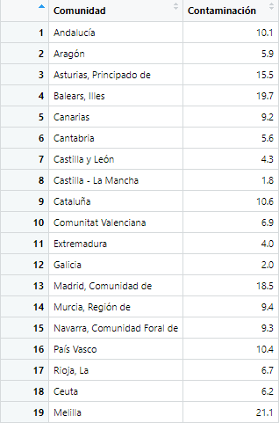
EFECTO DE LA CONTAMINACIÓN
character
double
Media: 9.32
Mediana: 9.2
Mínimo: Castilla la Mancha
Máximo: Melilla
Existe relación entre altos índices de contaminación y las ciudades.

Slide 16
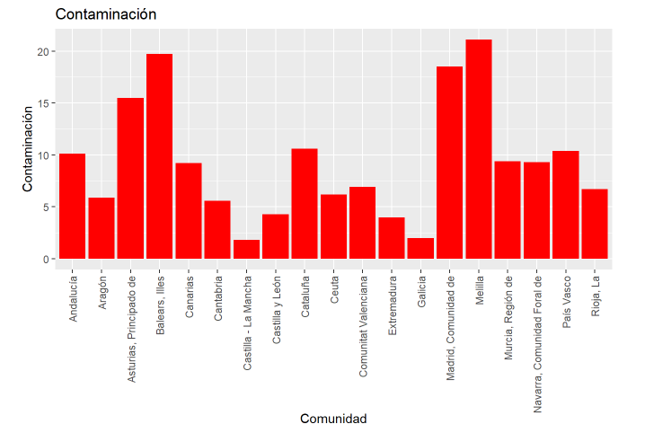

Slide 17
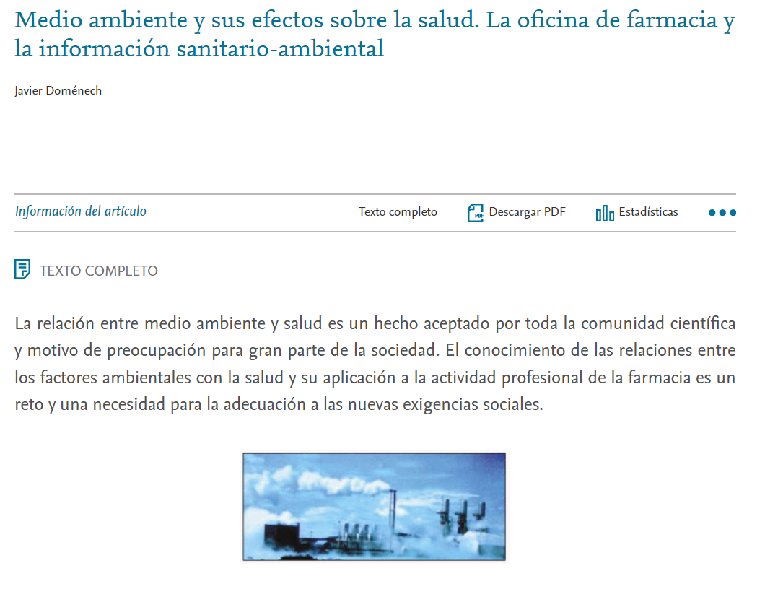
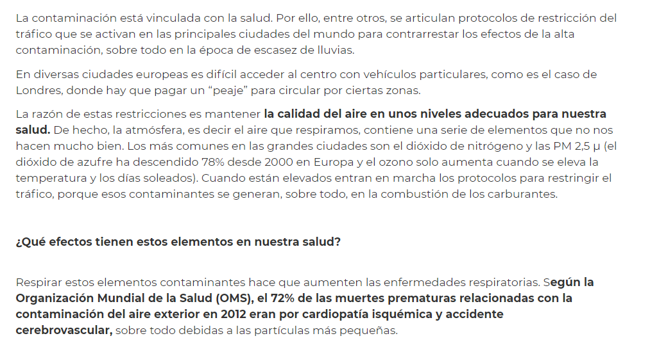
EFECTO DE LA CONTAMINACIÓN
La contaminación es un factor agravante de disfunciones pulmonares, desórdenes cutáneos y problemas cardíacos.
Las condiciones de contaminación de las regiones rurales son mucho más favorables para la salud que las de las ciudades, y esto ocurre con otros muchos indicadores de salud.

Slide 18
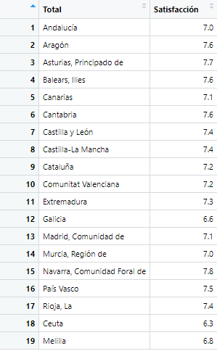
SATISFACCIÓN CON EL ENTORNO
character
double
Media: 16.38579
Mediana: 7.2422105
Mínimo: Ceuta
Máximo: Comunidad Autónoma de Navarra
La satisfacción entre diferentes comunidades es similar en todo el estado.

Slide 19
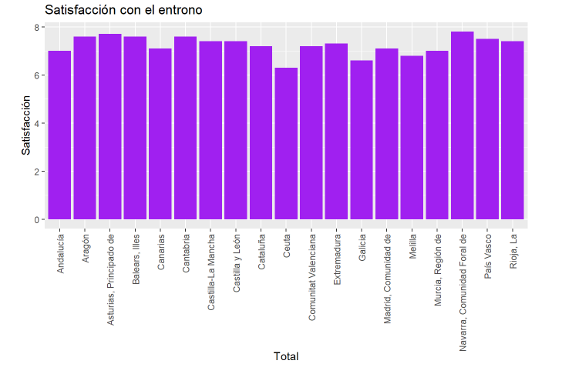

Slide 20
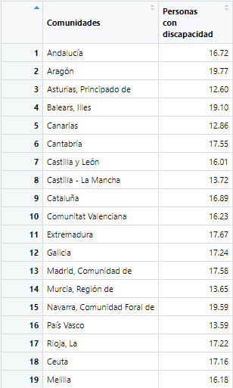
PROPORCIÓN PERSONAS CON DISCAPACIDAD
character
double
Media: 16.38
Mediana: 16.89
Mínimo: Asturias
Máximo: Aragón
No hay diferencias significativas en la proporción de discapacitados entre las zonas rurales y las zonas urbanas.

Slide 21
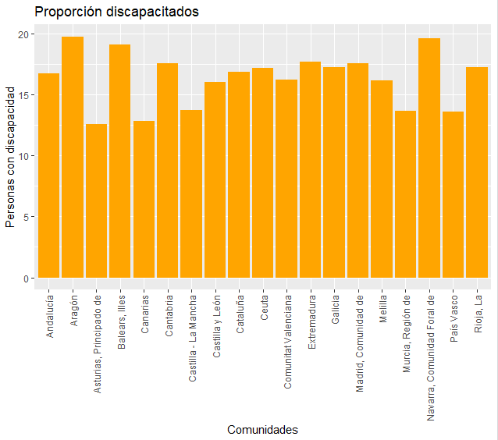
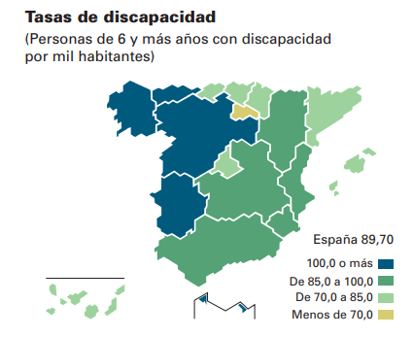

Slide 22
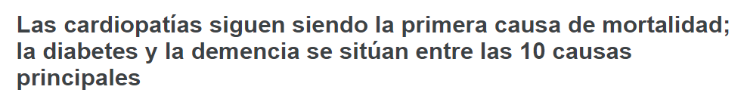
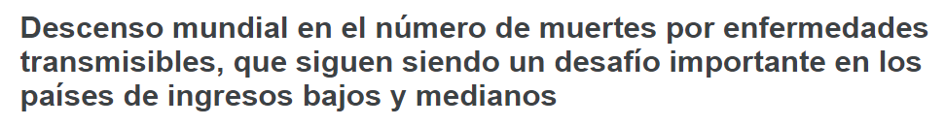
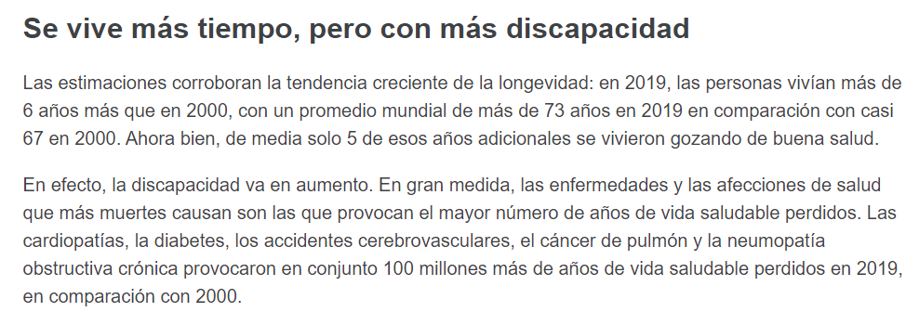

CAUSAS DE LAS DISCAPACIDADES
El ENTORNO NO influye de forma significativa en las CAUSAS principales que originan DISCAPACIDADES.
¿Tendrá algún efecto el entorno en el desarrollo de las discapacidades?
2019

Slide 23

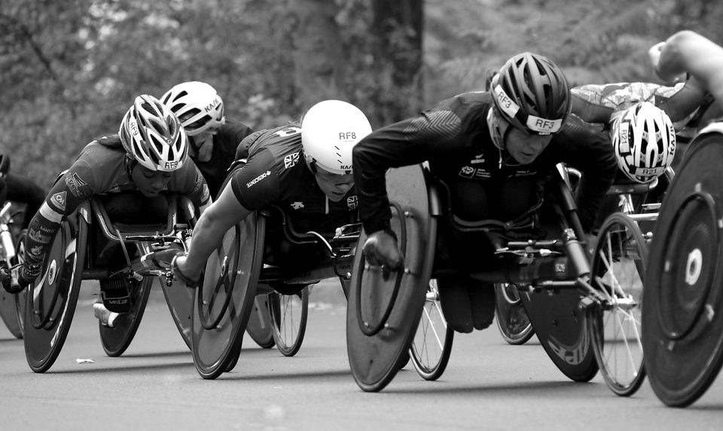
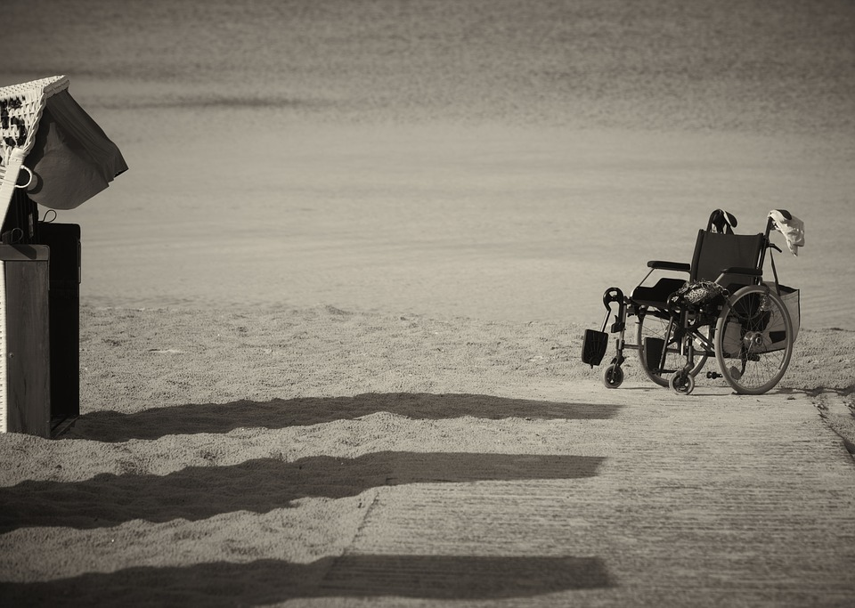
ANÁLISIS DE LAS CARACTERÍSTICAS DE LAS DISCAPACIDADES EN ESPAÑA

Slide 24
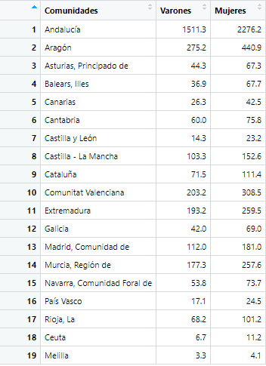

RELACIÓN ENTRE EL SEXO Y LA DISCAPACIDAD
character
double
Media mujeres: 239.36
Media varones: 158.94
En España las causas que conllevan la aparición de discapacidades afectan más a mujeres que a varones.

Slide 25
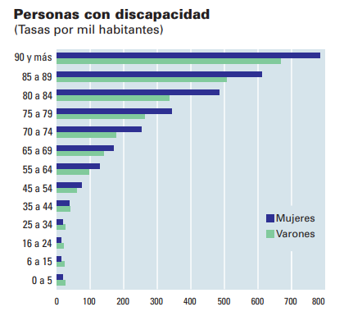
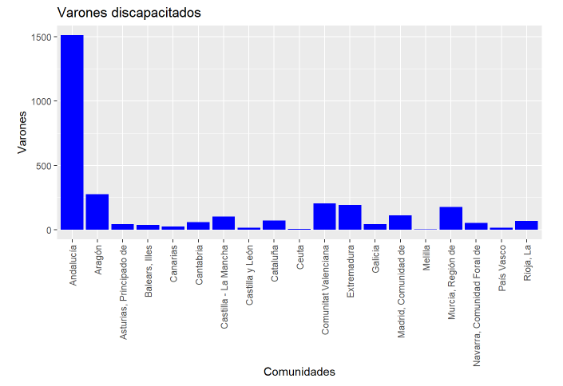
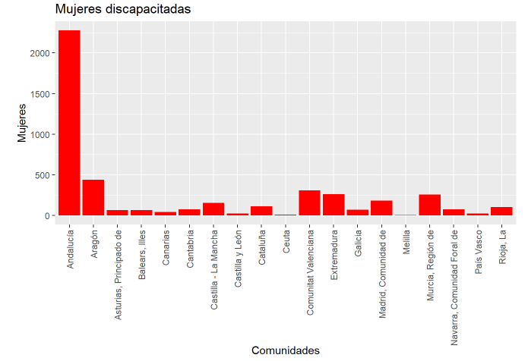

Slide 26
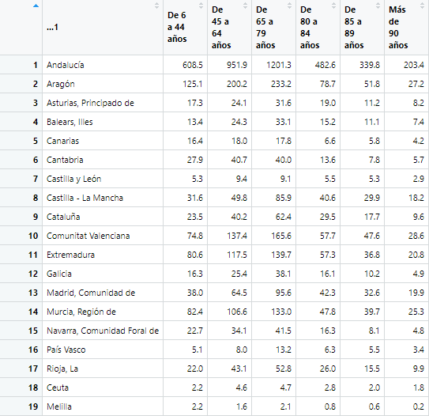
RELACIÓN ENTRE LA EDAD Y LA DISCAPACIDAD
character
double
Máximo: De 65-79 años
Enfermedades por la edad
Mínimo: Más de 90 años
Baja proporción individuos
“De los 3,8 millones de dependientes en España, un total de 86.000 personas presentan alguna discapacidad provocada por accidentes domésticos o de ocio, cifra superior a los discapacitados por causa de accidentes de tráfico, aproximadamente 66.000 personas."

Slide 27
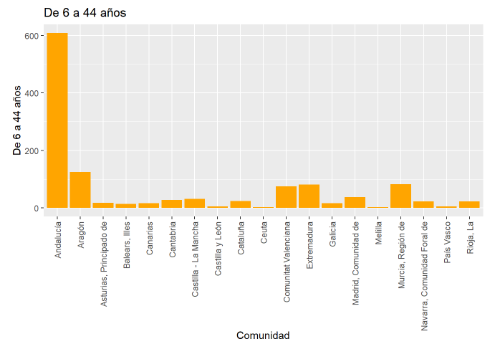
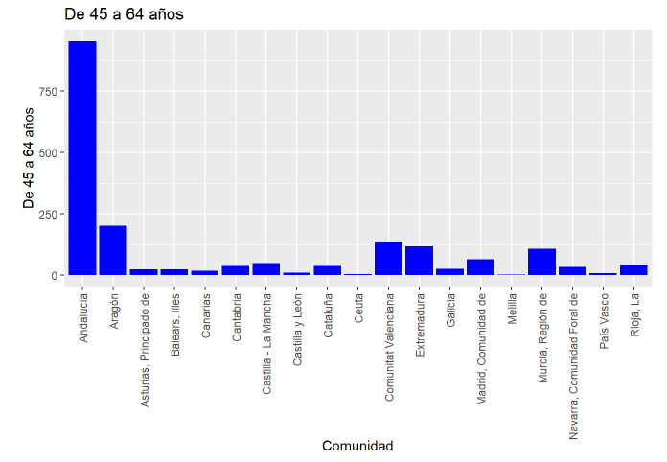
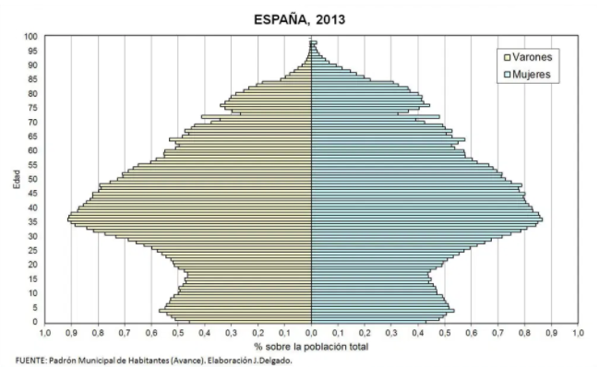
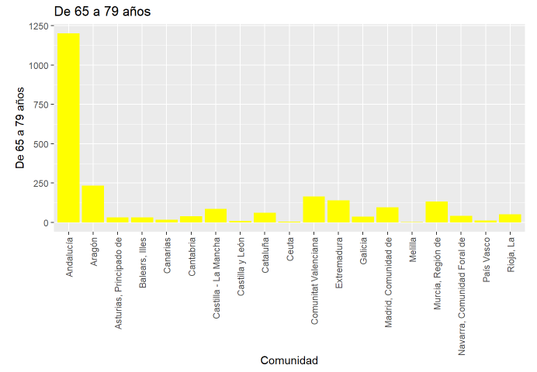
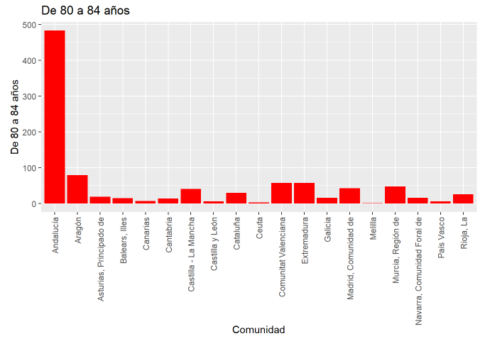

Slide 28
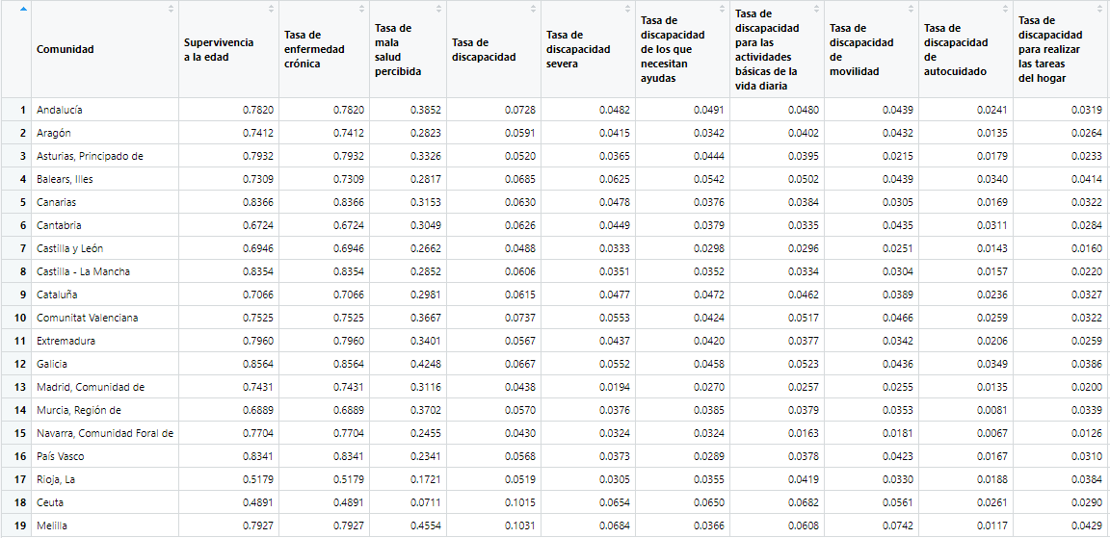
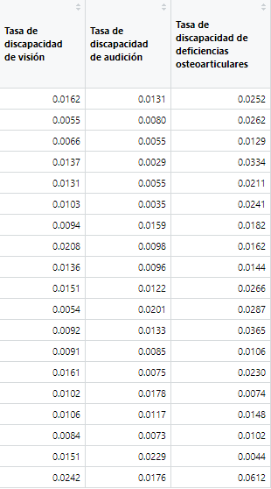
TIPOS DE DISCAPACIDADES
Presentaremos solo las características más significativas

Slide 29
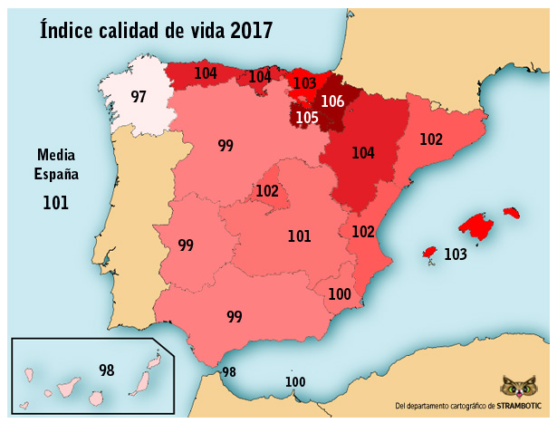
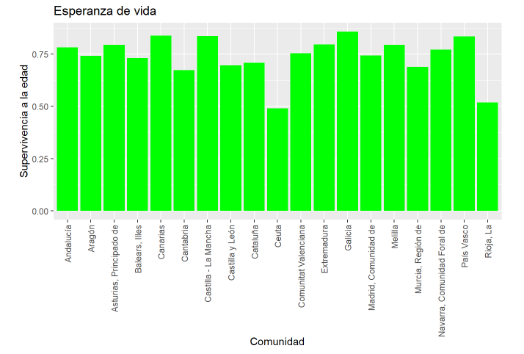
Esperanza de vida similar en toda España, con un mayor índice de calidad de vida en el norte.

Slide 30
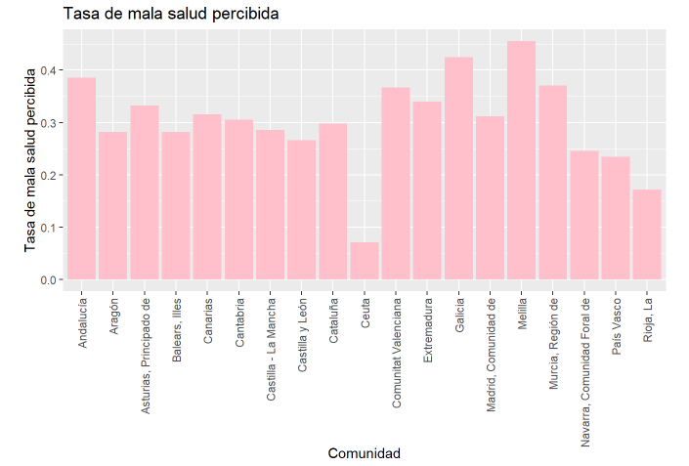
Tasa de mala salud percibida algo mayor en las zonas urbanas.

Slide 31
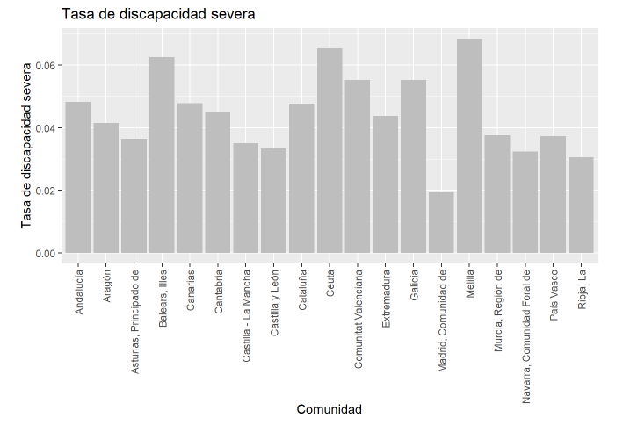
No hay diferencia en la proporción de discapacidad severa entre pueblos y ciudades.

Slide 32
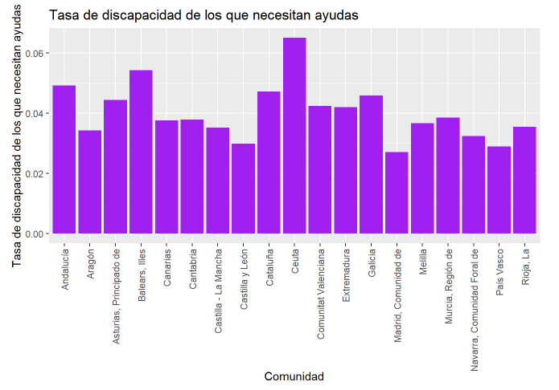
Existe relación entre los individuos que presentan discapacidad severa y los que necesitan ayudas.

Slide 33
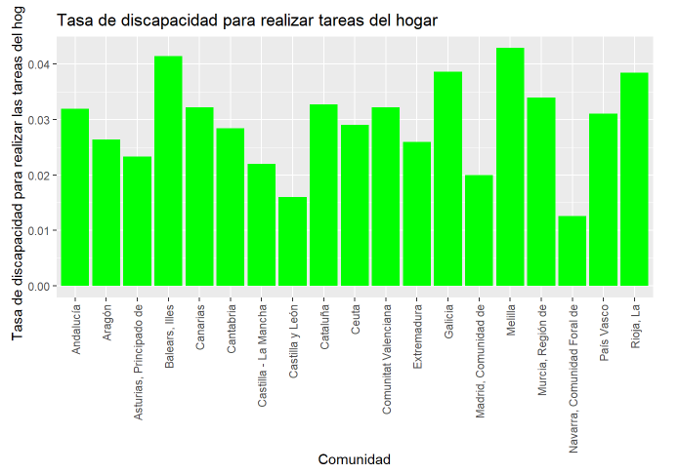
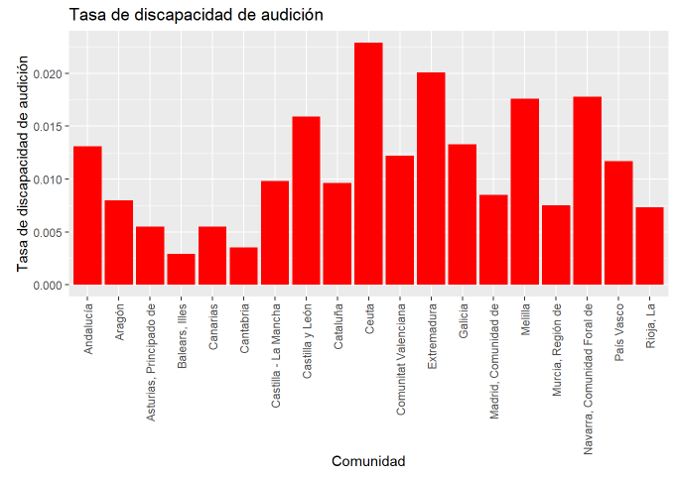
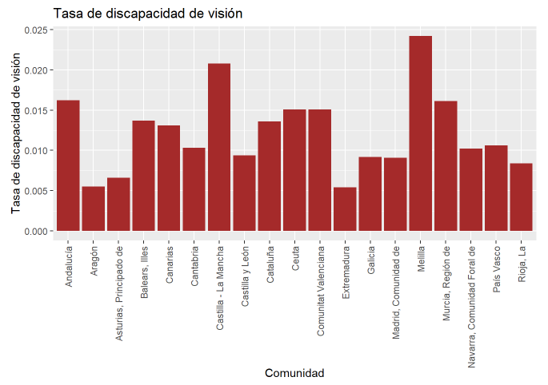
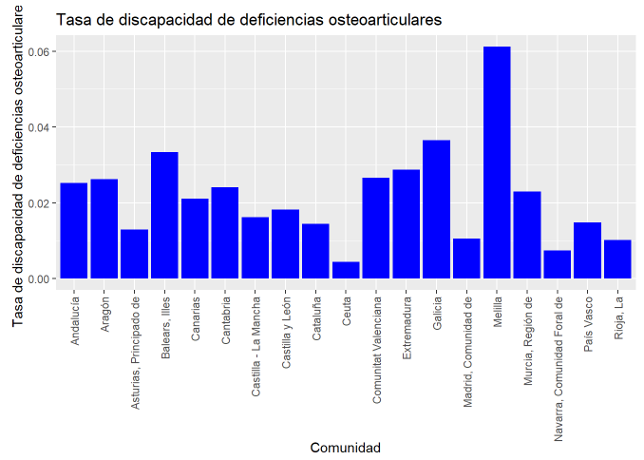
NAVARRA -> índices bajos de discapacidad en todos los ámbitos -> gran calidad servicio sanitario
MURCIA -> índices altos de la mayor parte de tipos de discapacidad -> servicio sanitario más deficiente

Slide 34
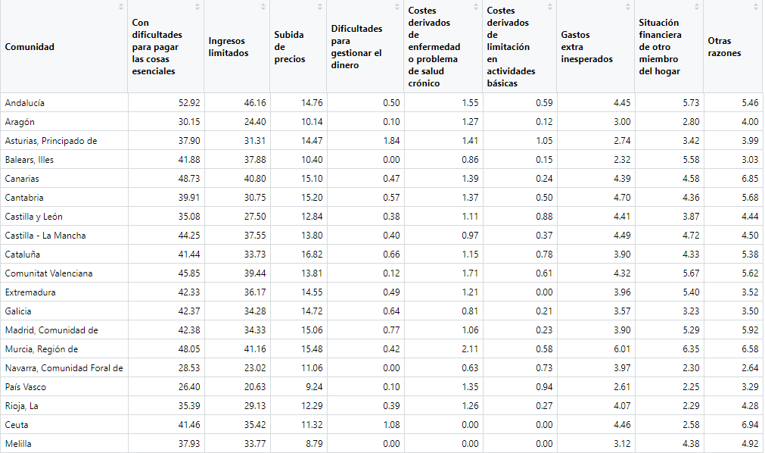
ECONOMÍA DISCAPACITADOS
character
double
Media: 40.16
Máximo: Andalucía
Mínimo: País Vasco
Media: 33.55
Máximo: Andalucía
Mínimo: País Vasco
Media:0.47
Máximo: Asturias
Mínimo: Melilla
Media: 1117
Máximo: Murcia
Mínimo: Ceuta y Melilla

Slide 35
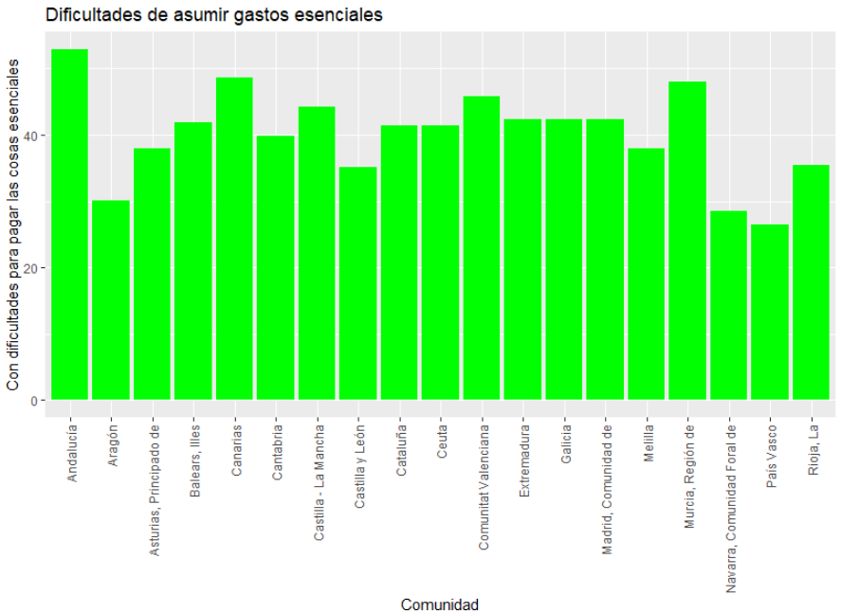
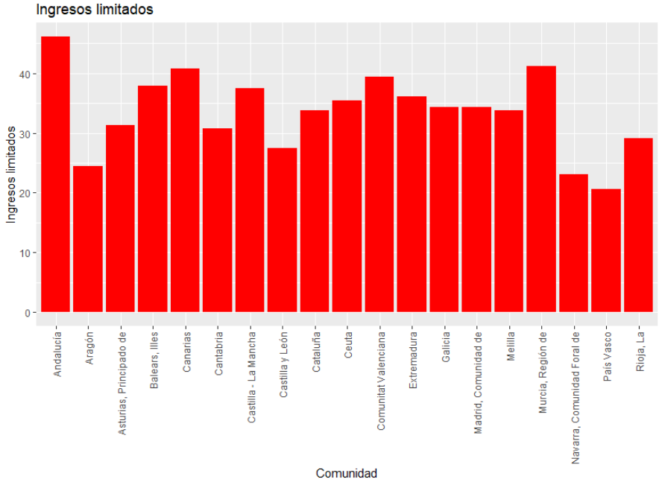
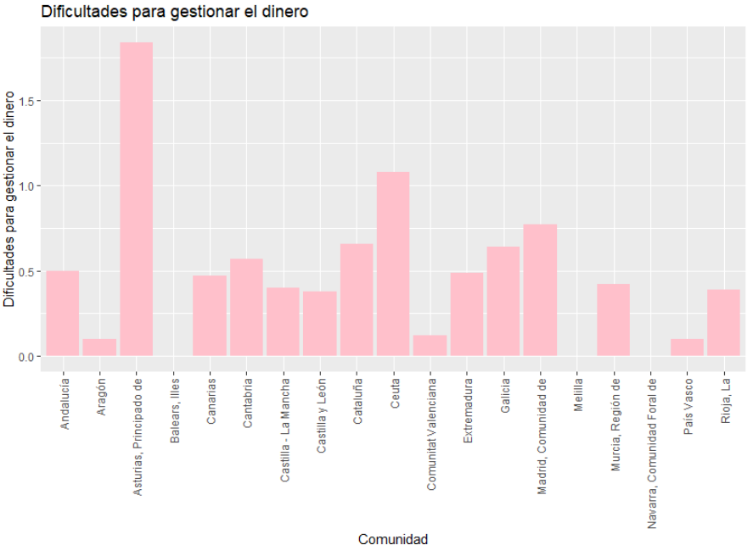
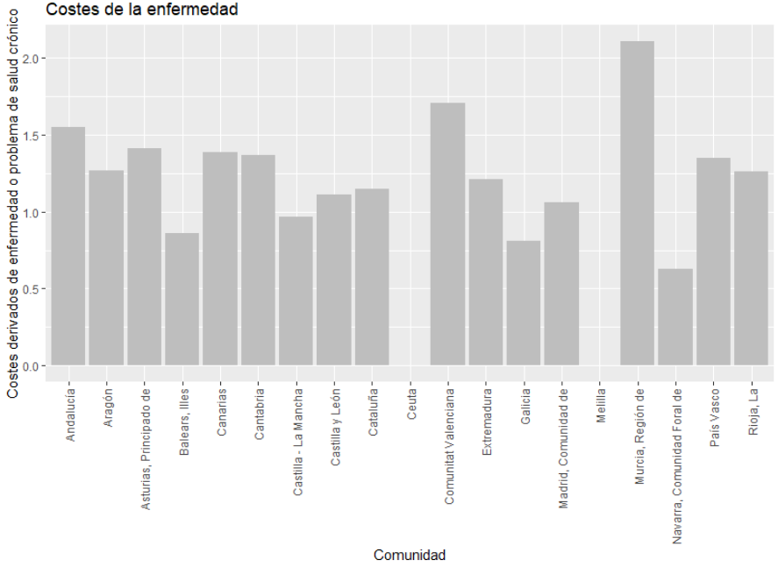

Slide 36
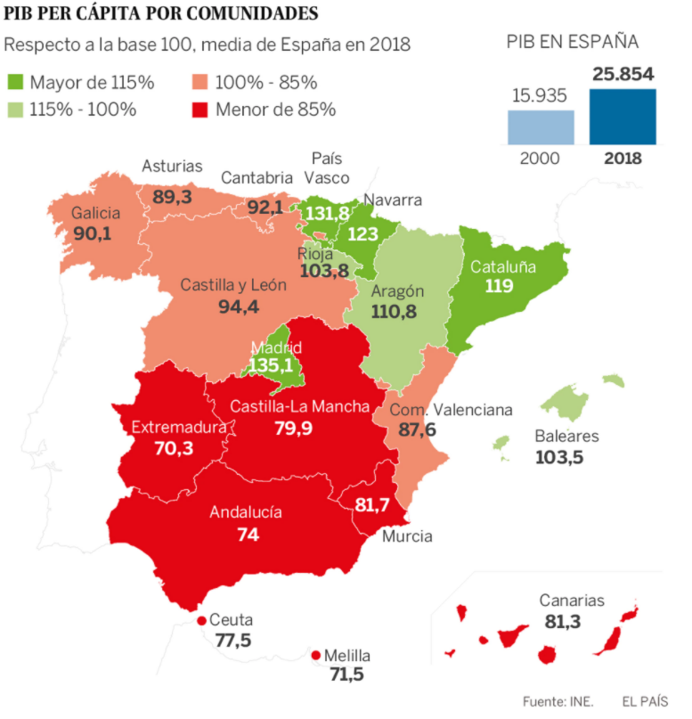
El nivel económico de las personas discapacitados depende completamente de la comunidad en la que habitan. Lo cual, asumimos que está completamente relacionado al nivel económico (PIB PER CÁPITA) que posee cada comunidad de por sí.

Slide 37


RELACIÓN ENTRE EL PROGRESO DE LAS DISCAPACIDADES Y EL ENTORNO

Slide 38


NÚMERO DE CENTROS DE SALUD
Castilla y León es la comunidad autónoma con mayor número de centros de salud esto se debe a su gran número de centro locales en pequeños municipios
Ceuta y Melilla tienen el menor número de centros de salud esto puede deberse a que el hecho de estar fuera de la península provoca una mayor falta de recursos y ayudas por parte del Estado.

Slide 39

LIMITACIONES VIDA COTIDIANA
character
double
Mayor media:
Para realizar tareas domésticas
Ninguna comunidad parece presentar más tendencia de limitaciones en la vida cotidiana.

Slide 40





Slide 41

LIMITACIONES ACTIVIDADES BÁSICAS
character
double
Mayor media:
Para ver
¿Existe relación entre las discapacidades de la visión y la dificultad para ver?
Presentaremos solo las características más significativas

Slide 42



No existe relación entre las discapacidades de la visión y la dificultad para ver, estas limitaciones serán efectos colaterales de discapacidades originadas por otras causas.

Slide 43


Máximo: Asturias
Mínimo: Navarra

Slide 44

¿Existe relación entre las limitaciones en las tareas domésticas y la dificultad para utilizar manos y dedos?

Slide 45



Existe relación entre la dificultad para mover manos y dedos y las limitaciones a la hora de realizar tareas domésticas porque son labores manuales.

Slide 46

CUIDADORES
character
double
Media: 128.01
Máximo: Andalucía
Mínimo: Melilla
HOGAR DE LA PERSOAN QUIEN LOS CUIDA
Media: 34.28
Máximo: Andalucía
Mínimo: NA
OTRO HOGAR
Media: 46.48
Máximo: Andalucía
Mínimo: NA
NO CONSTA
La mayoría de las personas discapacitadas viven en el hogar de la persona quien los cuida.

Slide 47




Slide 48


necesidades no satisfechas de cuidados médicos
La comunidad menos satisfecha es Canarias la razón podría deberse a la distancia respecto de la Península pudiendo tener menos especialistas y facilidades en sus necesidades médicas.
Las comunidades autónomas españolas con mayor satisfacción son Aragón, Cantabria, Galicia y las ciudades autónomas, Ceuta y Melilla.

Slide 49

BARRERAS EN LA PARTICIPACIÓN SOCIAL
character
double
Mayor media:
71.18%
Lo que implica que casi 3 de cada 4 personas discapacitadas en todo el país, sufren de diferentes barreras sociales.

Slide 50










Las diferentes barreras que sufren las personas con discapacidad por lo general son similares en todas las comunidades.

Slide 51


FALTA DE AYUDAS
character
double
Mayor media:
No señala falta de ayudas
Muchas comunidades presentaban bajos índices de necesidades no satisfechas.
Existe una leve tendencia de las zonas rurales a tener más falta de ayudas.

Slide 52




Falta de ayudas preocupante en Murcia en todos los aspectos.
Navarra, Cantabria, Aragón y Madrid presentan la menor falta de ayudas

Slide 53


DISCRIMINACIÓN DISCAPACITADOS
character
double
El mínimo corresponde a la comunidad de Galicia esto puede deberse a que es una de las comunidades con mayor satisfacción respecto a las necesidades de cuidados médicos.
El máximo corresponde a La Rioja.

Slide 54



FamilyID=Office_ArchiveTorn
CONCLUSIONES

Slide 55



CALIDAD DE VIDA
Calidad de vida
Satisfacción con el entorno
Tasa de supervivencia
NORTE DE ESPAÑA
MAYOR NIVEL ADQUISITIVO

Slide 56



RELACIÓN ENTRE LA GRAVEDAD DE LA DISCAPACIDAD Y EL NIVEL ECONÓMICO
No existe relación entre la gravedad de la discapacidad y la economía del discapacitado.
Parece que la gravedad a nivel general de los discapacitados tiene más relación con la calidad del sistema sanitario de su comunidad, y por tanto, del nivel económico de dicha comunidad.

Slide 57



LIMITACIONES COTIDIANAS Y
DISCRIMINACIÓN SOCIAL
Cuanto más limitaciones presentan los discapacitados, más discriminación social sufren.

Slide 58



Slide 59




SATISFACCIÓN CON EL ENTORNO POR
LA ASISTENCIA SANITARIA
No hay relación entre la satisfacción de los habitantes con el entorno en el que viven y las necesidades sanitarias satisfechas de su comunidad.
Nivel sanitario similar en todo España.

Slide 60



RELACIÓN ENTRE LA DEPENDENCIA DE SUS CUIDADORES Y EN NIVEL ECONÓMICO DEL DISCAPACITADO
Los discapacitados que viven en al casa de sus cuidadores no lo hacen por su nivel económico sino por la gravedad de su patología.

Slide 61
FamilyID=Office_ArchiveTorn
RESUMEN FINAL

Slide 62


El entorno no tiene implicación en la aparición de discapacidades
No existen diferencias estadísticamente significativas entre el sistema sanitario de los pueblos y de las ciudades.
Pueblos
Tranquilidad
Contacto Naturaleza
Ciudades
Inmediatez del servicio
Contacto social

Slide 63



Casos de desatención sanitario en el medio rural
Falta financiación sanitaria a nivel estatal

Slide 64




Correlación entre el nivel económico de una comunidad y el sistema sanitario.
Mejor calidad:
Navarra
Peor calidad:
Murcia

Slide 65


Slide 66



No existe una brecha muy significativa entre los sistemas sanitarios de las comunidades autónomas españolas.
No hay evidencias de que las personas con discapacidad vivan mejor en zonas rurales que en zonas urbanas.

Slide 67

EL PRECIO DE LA DISCAPACIDAD
FIN

